Slide 1
Perl Executing Browser:
call for testers

Slide 2
Perl Executing Browser
Qt4/5 WebKit браузър, който
изпълнява Perl 5 скриптове локално
без уеб сървър
https://github.com/ddmitov/perl-executing-browser
Димитър Д. Митов
Вълчо Неделчев

Slide 3
Perl Executing Browser
Приложения
Perl десктоп приложения
с красив HTML & JavaScript
графичен интерфейс за
Linux, Mac и Windows
Уеб клиенти с Perl, HTML & JavaScript:
to be tested!
GUI for the Perl debugger

Slide 4
Perl Executing Browser
Основни функции
Локални скриптове с timeout,
подобни на CGI скриптове,
се изпълняват без сървър,
като се захранват от HTML форми с
прихващане на GET and POST заявки
към псевдодомейн, който съществува
само в рамките на програмата.
Дълго протичащи скриптове
се изпълняват без timeout.

Slide 5
Perl Executing Browser
Основни функции
Графичен интерфейс за
вградения Perl debugger (perl -d) с
оцветяване на синтаксиса.
Възможност за изпълнение на
скриптове от ZIP пакети.
Способност за работа без инсталация
със собствени версия на Perl и модули.

Slide 6
Perl Executing Browser
Сигурност
Perl скриптовете се изпълняват от
управляващ скрипт (censor.pl) в
рестриктивен eval() statement със
забрана на потенциално опасни
Perl core functions като fork, unlink.
Perl скриптовете се изпълняват с
минимален брой
environment променливи.
Браузърът не позволява
стартиране с административни права.

Slide 7
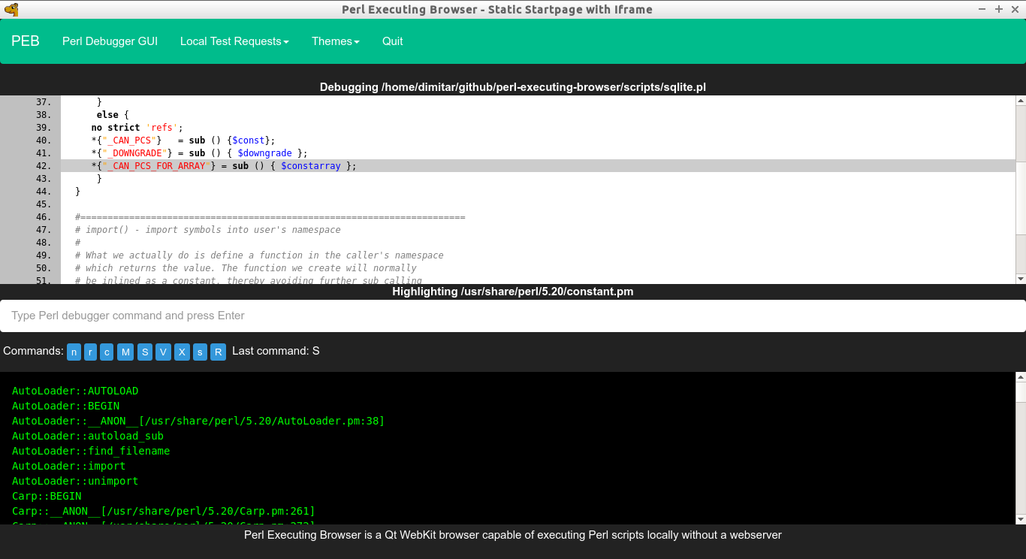
Perl Executing Browser
Perl Debugger GUI

Slide 8
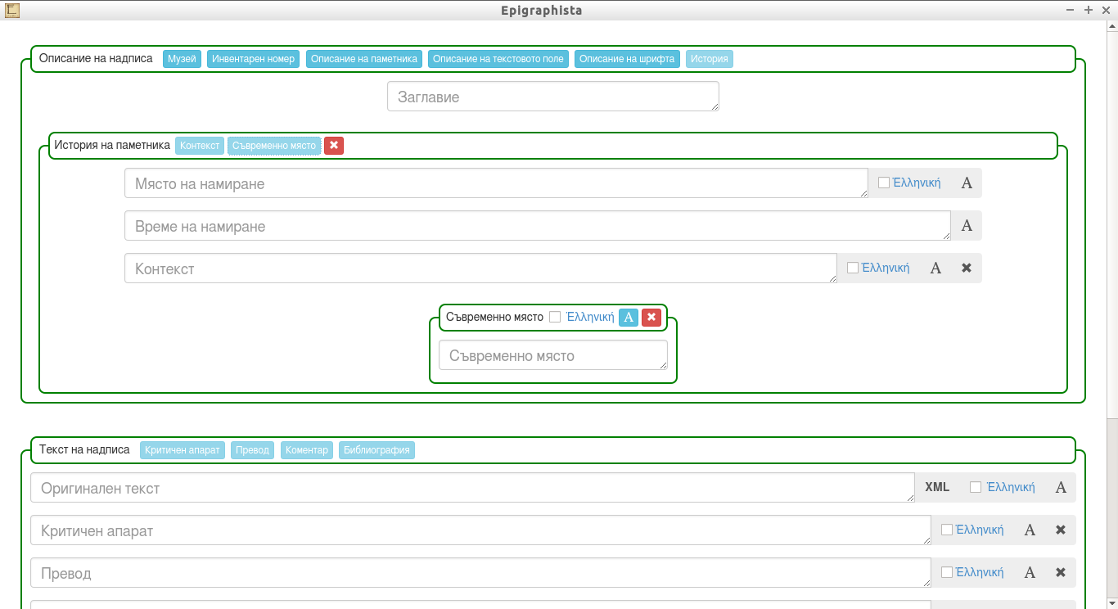
Perl Executing Browser
Epigraphista

Slide 9
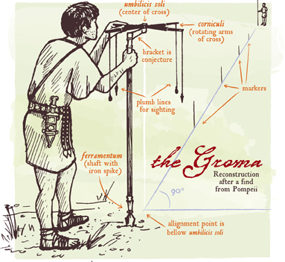
Thank you!

